Slide 1







《嵌入式系统设计与应用》
第9章 设备驱动程序开发实例
蒲海波 puhb@sicau.edu.cn

Slide 2
第9章 设备驱动程序开发实例
9.1 通用IO接口驱动程序设计
9.2 键盘驱动程序设计
9.3 直流电机驱动设计
9.4 步进电机驱动设计
9.5 数码管驱动程序设计

Slide 3
9.1.1 GPIO简介
通用I／O接口（General Purpose IO，GPIO）是嵌入式系统中一种非常重要的I／O接口。它具有使用灵活、可配置性好、代价小等优点，在嵌入式中被广泛应用。
通俗地说，GPIO就是一些引脚，可以通过它们输出高低电平或者通过它们读入引脚的状态-是高电平或是低电平。
用户可以通过GPIO口和硬件进行数据交互(如UART)，控制硬件工作(如LED、蜂鸣器等)，读取硬件的工作状态信号（如中断信号）等。

Slide 4
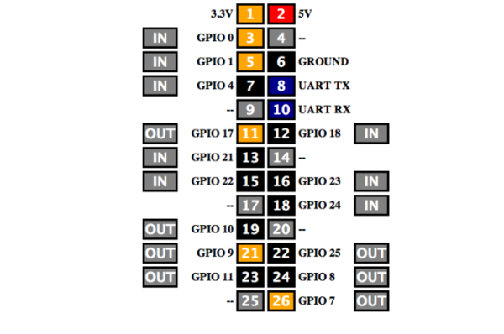
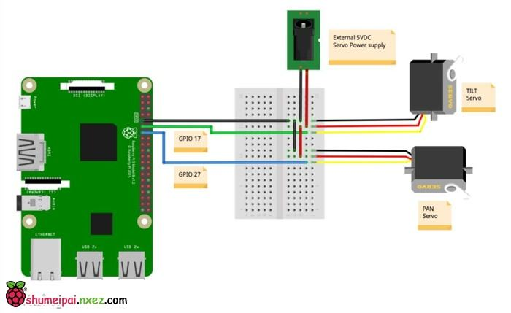
GPIO引脚

Slide 5
9.1.1 GPIO简介
GPIO接口至少有两个寄存器，即“控制寄存器”与“数据寄存器”。
数据寄存器的各位都直接引到芯片外部，而对这种寄存器中每一位的作用，即每一位的信号流通方向，则可以通过控制寄存器中对应位独立地加以设置。比如，可以设置某个引脚的属性为输入、输出或其他特殊功能。
现在的GPIO因功能众多，一般通过更多的寄存器进行控制。

Slide 6
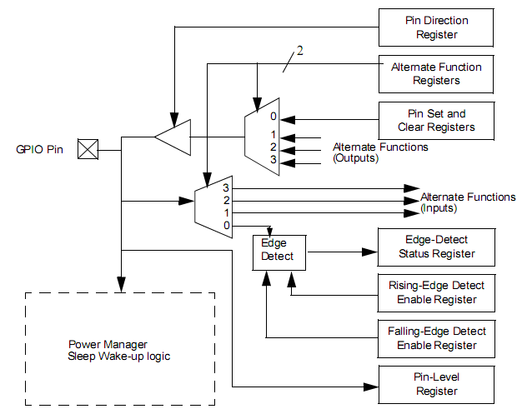
GPIO工作原理
方向寄存器
功能寄存器
置位/复位寄存器
状态寄存器

Slide 7
9.1.1 GPIO简介
GPIO属于字符设备，其驱动可以归类为Linux设备驱动的字符设备驱动。开发这类设备驱动，要为设备分别设计设备驱动程序和用户应用程序，其设备驱动程序的一般方法与步骤与上节内容是相同的。

Slide 8
9.1.2 Exynos4412 芯片的 GPIO简介
Exynos4412 的 GPIO 具有如下特性：
（1） 304 个多功能输入输出 GPIO
（2） 37 组通用 GPIO 和 2 组 memory GPIO。

Slide 9
9.1.2 Exynos4412 芯片的 GPIO简介
Exynos4412 的 GPIO 分组预览：
（1） GPA0, GPA1: 14 in/out ports-3xUART with flow control, UART without flow control, and/ or 2xI2C
（2） GPB: 8 in/out ports-2xSPI and/ or 2xI2C and/ or IEM
（3） GPC0, GPC1: 10 in/out ports-2xI2S, and/ or 2xPCM, and/ or AC97, SPDIF, I2C, and/ or SPI
（4） GPD0, GPD1: 8 in/out ports-PWM, 2xI2C, and/ or LCD I/F, MIPI
（5） GPF0, GPF1, GPF2, GPF3: 30 in/out ports-LCD I/F
（6） GPM0, GPM1, GPM2, GPM3, GPM4: 35 in/out ports-CAM I/F, and/ or TS I/F, HSI, and/ or Trace I/F

Slide 10
9.1.2 Exynos4412 芯片的 GPIO简介
Exynos4412 的 GPIO 分组预览：
（7） GPJ0, GPJ1: 13 in/out ports-CAM I/F
（8） GPK0, GPK1, GPK2, GPK3: 28 in/out ports-4xMMC (4-bit MMC), and/ or 2xMMC (8-bit MMC) ),and/ or GPS debugging I/F
（9） GPL0, GPL1: 11 in/out ports-GPS I/F
（10） GPL2: 8 in/out ports-GPS debugging I/F or Key pad I/F
（11） GPX0, GPX1, GPX2, GPX3: 32 in/out ports-External wake-up, and/ or Key pad I/F

Slide 11
9.1.3 Exynos4412 的 GPIO 寄存器分类
（1） 端口控制寄存器（GPA0CON-GPZnCON）
在 Exynos4412 中，大多数的引脚都可复用，所以必须对每个引脚进行配置。端口控制寄存器（GPXnCON）定义了每个引脚的功能。
（2） 端口数据寄存器（GPA0DAT-GPZnDAT）
如果端口被配置成了输出端口，可以向 GPXnDAT 的相应位写数据。如果端口被配置成了输入端口，可以从 GPXnDAT 的相应位读出数据。

Slide 12
9.1.3 Exynos4412 的 GPIO 寄存器分类
（3） 端口上拉寄存器（GPA0PUD - GPZnPUD）
端口上拉寄存器控制了每个端口组的上拉/下拉电阻的使能/禁止。根据对应位的 0/1 组组合，设置对应端口的上拉/下拉电阻功能是否使能。如果端口的上拉电阻被使能，无论在哪种状态（输入、输出、 DATAn、EINTn 等）下，上拉电阻都起作用。
（4） 驱动能力寄存器（GPA0DRV - GPZnDRV）
设置 GPIO 口的驱动能力。

Slide 13
9.1.4 Exynos4412 的 GPIO 寄存器详解
这里以GPF0CON 控制GPF0DAT寄存器为例说明。
GPF0CON | GPF0DAT 对应位 | 功能 | 初始值
GPF0CON[0:3] | GPF0DAT[0] | 0:输入 1：输出 2：LCD_VD 0x3 to 0xE:保留 0xF:外部中断 | 0000
GPF0CON[4:7] | GPF0DAT[1] | 0:输入 1：输出 2：LCD_VD 0x3 to 0xE:保留 0xF:外部中断 | 0000
……
GPF0CON[28:31] | GPF0DAT[7] | 0:输入 1：输出 2：LCD_VD 0x3 to 0xE:保留 0xF:外部中断 | 0000

Slide 14
9.1.4 Exynos4412 的 GPIO 寄存器详解
GPF0CON 控制寄存器控制外部引脚如下：
0：输入
1：输出
2：LCD_VD
0x3-0xE:保留
0xF:外部中断
GPF0CON
GPF0DAT
7 | 6 | 5 | 4 | 3 | 2 | 1 | 0
对应外部引脚

Slide 15
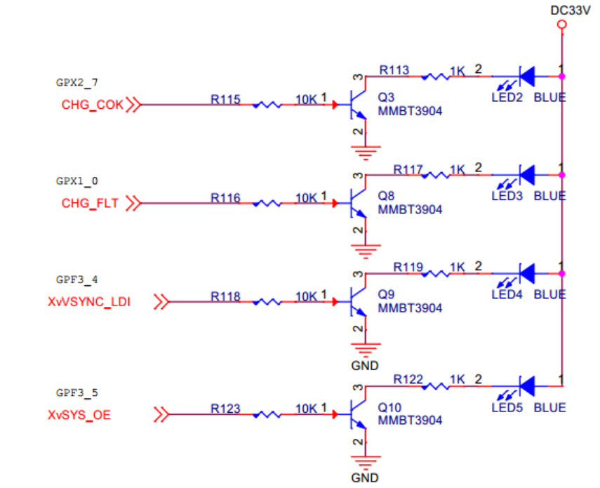
9.1.3 编写LED设备驱动程序
9.1.5 Exynos4412 的 GPIO 示例
【例9-1】实验箱中，4个LED灯分别与 GPX2_7、 GPX1_0、 GPF3_4、 GPF3_5 相连，通过这些引脚的高低电平来控制LED 的亮灭，电路原理图如下。
GPX2_7
GPX1_0
GPF3_4
GPF3_5

Slide 16
9.1.3 编写LED设备驱动程序
9.1.5 Exynos4412 的 GPIO 示例
分析： 4个LED灯分别与 GPX2_7、 GPX1_0、 GPF3_4、 GPF3_5 相连，通过这些引脚的高低电平来控制LED 的亮灭。
因要输出电平控制LED，故相应端口（引脚）应设置为输出。按其控制格式分别对控制寄存器和数据寄存器进行设置。
根据三极管的特性，当这几个引脚输出高电平时，集电极和发射极导通， LED点亮；反之，LED熄灭。

Slide 17
9.1.3 编写LED设备驱动程序
9.1.5 Exynos4412 的 GPIO 示例
因此：以GPX1_0为例，设置及点亮其所对应的LED灯，其对应的操作为：
（1）设置其控制寄存器GPX1CON[0:3]为1（即输出）
GPX1.CON = (GPX1.CON & ~ (0xf) ) | 1;
（2）向数据寄存器的对应位GPX1DAT[0]写入高电平
GPX1.DAT |= 0x1;
GPX1CON
GPX1DAT
7 | 6 | 5 | 4 | 3 | 2 | 1 | 0

Slide 18
9.1.3 编写LED设备驱动程序
9.1.5 Exynos4412 的 GPIO 示例
设置GPX2_7所对应的LED灯操作要复杂一些：
（1）设置其控制寄存器GPX2CON[28:31]为1
GPX2.CON = (GPX2.CON & ~(0xf<<28))| 1<<28;
（2）向数据寄存器的对应位GPX1DAT[7]写入高电平
GPX2.DAT |= 0x1 << 7;
GPX2CON
GPX2DAT
7 | 6 | 5 | 4 | 3 | 2 | 1 | 0

Slide 19
9.1.3 编写LED设备驱动程序
9.1.5 Exynos4412 的 GPIO 示例
设置GPF3_4、 GPF3_5所对应的LED灯：
（1）设置其控制寄存器GPF3CON[16:23]为1
GPF3.CON = (GPX3.CON & ~(0xf<<16 | 0xf<<20)) | (1<<16 | 1<<20);
（2）向数据寄存器的对应位GPF3DAT[4:5]写入高电平
GPF3.DAT |= (0x1 << 4);
GPF3.DAT |= (0x1 << 5);
GPF3CON
GPF3DAT
7 | 6 | 5 | 4 | 3 | 2 | 1 | 0

Slide 20
程序实现（直接操作硬件）：
#include "exynos_4412.h
int main(void)
{
// 设置控制寄存器
GPX2.CON = (GPX2.CON & ~(0xf<<28))| 1<<28;
//GPX2_7:output, LED2
GPX1.CON = (GPX1.CON & ~(0xf)) | 1;
//GPX1_0:output, LED3
GPF3.CON = (GPX3.CON & ~
(0xf<<16 | 0xf<<20)) | (1<<16 | 1<<20);
//GPF3_4:output, LED4 GPF3_5:output, LED5

Slide 21
程序实现（直接操作硬件）：
//点亮、熄灭LED灯
while(1)
{
GPX2.DAT |= 0x1 << 7; //Turn on LED2
mydelay_ms(500);
GPX1.DAT |= 0x1; //Turn on LED3
GPX2.DAT &= ~(0x1<<7); //Turn off LED2
mydelay_ms(500);
GPF3.DAT |= (0x1 << 5); //Turn on LED5
GPX1.DAT &= ~0x1; //Turn off LED3
mydelay_ms(500);

Slide 22
程序实现（直接操作硬件）：
GPF3.DAT |= (0x1 << 4); //Turn on LED4
GPF3.DAT &= ~(0x1 << 5); //Turn off LED5
mydelay_ms(500);
GPF3.DAT &= ~(0x1 << 4); //Turn off LED4
}
return 0;
}

Slide 23
9.1.6 编写LED驱动程序
编写LED驱动程序的流程与上一章相同，只是在相应的接口函数中加入上面的实际功能的语句。这里先介绍几个用到的函数：
（1）ioremap（ ）函数
作用是把一个物理内存地址点映射为一个内核指针，实现从物理地址到内核空间虚拟地址的映射。原型为：
void* ioremap（unsigned long phys_addr , //物理地址
unsigned long size ） //地址的长度

Slide 24
9.1.6 编写LED驱动程序
（2）void writel (char data , unsigned short addr )
向内存映射的 I/O 空间上写数据
（3）unsigned char readl (unsigned int addr )
从内存映射的 I/O 空间读取数据

Slide 25
9.1.6 编写LED驱动程序
编写LED驱动程序与上一章相同，只是在相应的接口函数中加入上面的实际功能的语句。具体代码如下：
#include <linux/kernel.h>
#include <linux/module.h>
#include <linux/fs.h>
#include <linux/cdev.h>
#include <asm/io.h>
#include <asm/uaccess.h>
#include "fs4412_led.h"

Slide 26
9.1.6 编写LED驱动程序
MODULE_LICENSE("Dual BSD/GPL");
//端口物理地址
#define FS4412_GPF3CON 0x114001E0
#define FS4412_GPF3DAT 0x114001E4
#define FS4412_GPX1CON 0x11000C20
#define FS4412_GPX1DAT 0x11000C24
#define FS4412_GPX2CON 0x11000C40
#define FS4412_GPX2DAT 0x11000C44

Slide 27
9.1.6 编写LED驱动程序
//定义物理地址到内存映射的指针
static unsigned int *gpf3con;
static unsigned int *gpf3dat;
static unsigned int *gpx1con;
static unsigned int *gpx1dat;
static unsigned int *gpx2con;
static unsigned int *gpx2dat;

Slide 28
9.1.6 编写LED驱动程序
void fs4412_led_on(int nr) //点亮LED灯
{
switch(nr) {
case 1:
writel(readl(gpx2dat) | 1 << 7, gpx2dat);break;
case 2:
writel(readl(gpx1dat) | 1 << 0, gpx1dat);break;
case 3:
writel(readl(gpf3dat) | 1 << 4, gpf3dat);break;
case 4:
writel(readl(gpf3dat) | 1 << 5, gpf3dat);break;
}}

Slide 29
9.1.6 编写LED驱动程序
void fs4412_led_off (int nr) //熄灭LED灯
{
switch(nr) {
case 1:
writel(readl(gpx2dat) & ~(1 << 7), gpx2dat);break;
case 2:
writel(readl(gpx1dat) & ~(1 << 0), gpx1dat);break;
case 3:
writel(readl(gpf3dat) & ~(1 << 4), gpf3dat);break;
case 4:
writel(readl(gpf3dat) & ~(1 << 5), gpf3dat);break;
}}

Slide 30
9.1.6 编写LED驱动程序
static int s5pv210_led_open(struct inode *inode, struct file *file)
{
return 0;
}
static int s5pv210_led_release(struct inode *inode, struct file *file)
{
return 0;
}

Slide 31
9.1.6 编写LED驱动程序
static long s5pv210_led_unlocked_ioctl(struct file *file, unsigned int cmd, unsigned long arg) //LED灯控制函数
{
int nr;
if(copy_from_user((void *)&nr, (void *)arg, sizeof(nr)))
return -EFAULT;
if (nr < 1 || nr > 4) return -EINVAL;
switch (cmd) {
case LED_ON: fs4412_led_on(nr); break;
case LED_OFF: fs4412_led_off(nr);break;
default: printk("Invalid argument");
return -EINVAL;
}return 0;}

Slide 32
9.1.6 编写LED驱动程序
int fs4412_led_ioremap(void) //物理地址向内存映射
{ int ret;
gpf3con = ioremap(FS4412_GPF3CON, 4);
if (gpf3con == NULL) {
printk("ioremap gpf3con\n");
ret = -ENOMEM;
return ret; }
gpf3dat = ioremap(FS4412_GPF3DAT, 4);
if (gpf3dat == NULL) {
printk("ioremap gpx2dat\n");
ret = -ENOMEM;
return ret;} ……

Slide 33
9.1.6 编写LED驱动程序
void fs4412_led_io_init(void) //LED初始化
{
writel((readl(gpf3con) & ~(0xff << 16)) | (0x11 << 16), gpf3con);
writel(readl(gpx2dat) & ~(0x3<<4), gpf3dat);
writel((readl(gpx1con) & ~(0xf << 0)) | (0x1 << 0), gpx1con);
writel(readl(gpx1dat) & ~(0x1<<0), gpx1dat);
writel((readl(gpx2con) & ~(0xf << 28)) | (0x1 << 28), gpx2con);
writel(readl(gpx2dat) & ~(0x1<<7), gpx2dat);
}

Slide 34
9.1.6 编写LED驱动程序
//初始化驱动程序结构体
struct file_operations s5pv210_led_fops = {
.owner = THIS_MODULE,
.open = s5pv210_led_open,
.release = s5pv210_led_release,
.unlocked_ioctl = s5pv210_led_unlocked_ioctl,
};

Slide 35
9.1.6 编写LED驱动程序
static int s5pv210_led_init(void) //驱动程序初始化
{
dev_t devno = MKDEV(LED_MA, LED_MI);
int ret;
ret = register_chrdev_region
(devno, LED_NUM, "newled");
cdev_init(&cdev, &s5pv210_led_fops);
cdev.owner = THIS_MODULE;
ret = cdev_add(&cdev, devno, LED_NUM);
ret = fs4412_led_ioremap();
fs4412_led_io_init();
printk("Led init\n");}

Slide 36
9.1.6 编写LED驱动程序
static void s5pv210_led_exit(void)
{
dev_t devno = MKDEV(LED_MA, LED_MI);
fs4412_led_iounmap();
cdev_del(&cdev);
unregister_chrdev_region(devno, LED_NUM);
printk("Led exit\n");
}
module_init(s5pv210_led_init);
module_exit(s5pv210_led_exit);

Slide 37
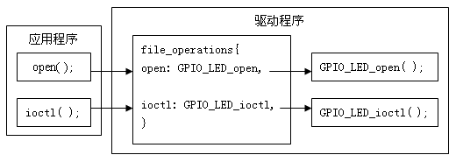
9.1.7 编写LED用户应用程序
在编写用户应用程序过程中，考虑通过接口open()函数打开设备，再通过接口ioctl( )函数来实现对LED的控制功能。其调用关系如图9.2所示：

Slide 38
9.1.7 编写LED用户应用程序
#include "fs4412_led.h"
int main(int argc, char **argv)
{ int fd;
int i = 1;
fd = open("/dev/led", O_RDWR);
if (fd < 0) { perror("open"); exit(1); }
while(1)
{ ioctl(fd, LED_ON, &i); sleep(1);
ioctl(fd, LED_OFF, &i); sleep(1);
if(++i == 5) i = 1;
} return 0;
}

Slide 39
第9章 设备驱动程序开发实例
9.1 通用IO接口驱动程序设计
9.2 键盘驱动程序设计
9.3 直流电机驱动设计
9.4 步进电机驱动设计
9.5 数码管驱动程序设计

Slide 40
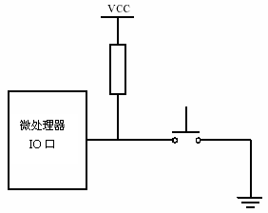
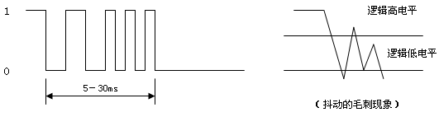
9.2.1 键盘原理介绍
1、按键原理
键盘电路
点触按键产生抖动

Slide 41
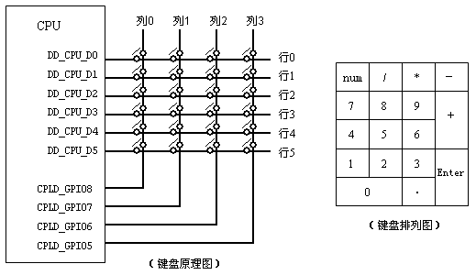
2．矩阵键盘原理

Slide 42
9.2.2 键盘驱动程序设计思路分析
下面以一个6×4按键的键盘为例来讲述键盘驱动程序的设计方法。
该键盘有四列，其地址分别为：0xfe、0xfd、0xfb、Oxf7。该键盘的六行地址分别为：0xfe、0xfd、0xfb、Oxf7、0xef、0xdf。各行按键的地址分布排列如表9.1所示：

Slide 43
表9.2 各按键的地址分布排列

Slide 44
1、头文件
#include <linux/config.h>
#include <linux/kernel.h>
#include <linux/sched.h>
#include <linux/timer.h>
#include <linux/init.h>
#include <linux/module.h>
#include <asm/hardware.h>
#include <asm/io.h>
#include <linux/delay.h>
#include <linux/fs.h>

Slide 45
2、处理设备I/O端口的几个重要函数
（1）ioremap（ ）函数
作用是把一个物理内存地址点映射为一个内核指针，实现从物理地址到内核空间虚拟地址的映射。
（2）inb（ ）函数
函数inb（<端口地址>）作用是从端口读取一个字节，这个函数的返回值就是从这个端口读取到的数据。
（3）outb（<数值>，<端口地址> ）函数
作用是向端口发送数值。

Slide 46
3、设备初始化
定义设备驱动程序的初始化函数KEYBOARD_CTL_init( )，在该函数中实现向系统注册设备号、设备名称和初始化寄存器。
（1）向系统注册设备
（2）初始化寄存器
（3）初始化函数KEYBOARD_init( )
4、驱动程序的file-operation数据结构
5、键盘扫描的接口函数

Slide 47
【例9-2】编写一个6×4按键的键盘驱动程序。
源程序见教材

Slide 48
9.2.4 键盘用户应用程序设计
1、键盘用户应用程序设计分析
（1）获取设备驱动程序的文件描述符
（2）调用设备驱动程序中的read( )方法，读取检测到的按键数据值
（3）在用户应用程序中还用到一个函数usleep( )，usleep()函数的作用是：休眠若干微秒，延迟执行的时间，起到去除抖动的作用。

Slide 49
第9章 设备驱动程序开发实例
9.1 通用IO接口驱动程序设计
9.2 键盘驱动程序设计
9.3 直流电机驱动设计
9.4 步进电机驱动设计
9.5 数码管驱动程序设计

Slide 50
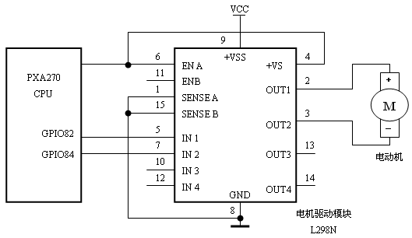
9.3.1 直流电机控制电路设计
1、GPIO端口控制直流电机原理图
利用嵌入式开发板的GPIO端口控制直流电机是嵌入式系统的一个应用。GPIO端口与电机驱动模块相连，其电路原理图如图9.7所示。

Slide 51
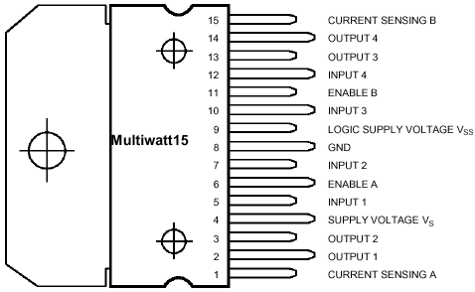
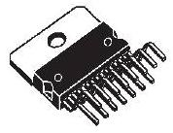
2、电机驱动芯片L298特性简介
L298N是一种高电压、大电流电机驱动芯片。

Slide 52
表 9.3 控制电机旋转方式
电机 | 旋转方式 | 控制端IN1 | 控制端IN2 | 控制端IN3 | 控制端IN4 | 输入PWM信号改变脉宽可调速
 |  |  |  |  |  | 调速端A | 调速端B
M1 | 正转 | 高 | 低 | / | / | 高 | /
 | 反转 | 低 | 高 | / | / | 高 | /
 | 停止 | 低 | 低 | / | / | 高 | /
M2 | 正转 | / | / | 高 | 低 | / | 高
 | 反转 | / | / | 低 | 高 | / | 高
 | 停止 | 低 | 低 | / | / | / | 高

Slide 53
9.3.2 直流电机驱动程序
1、设备初始化
（1）向系统注册设备
我们定义电机的主设备号宏符号名为ZLDJ_MAJOR，设备名称为zldj_drv，设备的结构体为&ZLDJ_ops，则 ：
register_chrdev(ZLDJ_MAJOR, "zldj_drv", ZLDJ_ops);

Slide 54
9.3.2 直流电机驱动程序
（2）设备初始化函数
（3）驱动程序的file-operation数据结构
static struct file_operations ZLDJ_ops = {
ioctl: ZLDJ_ioctl,
};

Slide 55
2、控制直流电机转动和停止的接口函数
9.3.2 直流电机驱动程序
定义控制直流电机转动和停止的接口函数ioctl( )。主要是设置寄存器GPSR与寄存器GPCR的值。
GPSR为置位寄存器，当取值1时，电机开始旋转。
GPSR2 |= (0x1 << 20); //电机正转
GPSR2 |= (0x1 << 18); //电机反转
GPCR为复位寄存器，当取值1时，电机停止转动。
GPCR2 |= (0x1 << 20); //电机正转停止
GPCR2 |= (0x1 << 18); //电机反转停止

Slide 56
9.3.3 直流电机用户应用程序
（1）获取直流电机驱动程序的文件描述符
fd=open("/dev/zldj_drv",O_RDWR);
（2）调用设备驱动程序中的ioctl( )方法，向电机发出控制指令：
ioctl(fd,0x1,1000);

Slide 57
第9章 设备驱动程序开发实例
9.1 通用IO接口驱动程序设计
9.2 键盘驱动程序设计
9.3 直流电机驱动设计
9.4 步进电机驱动设计
9.5 数码管驱动程序设计

Slide 58
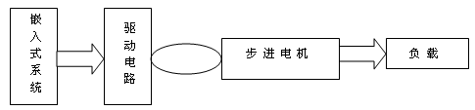
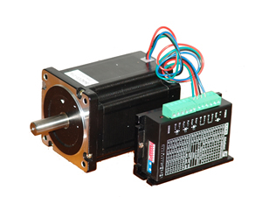
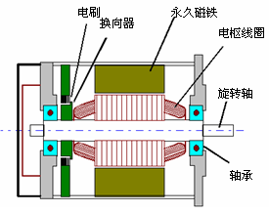
9.4.1 嵌入式系统控制步进电机

Slide 59
9.4.2 步进电机驱动程序设计
1、头文件
设计键盘驱动程序，要使用Linux系统头文件，其顶部位于 /*ARM_Linux。

Slide 60
2、设备初始化
9.4.2 步进电机驱动程序设计
定义初始化函数BJDJ_init( )，在该函数中实现向系统注册设备号、设备名称和初始化寄存器。
（1）向系统注册设备
ret = devfs_register_chrdev(BJDJ_MAJOR, "BJDJ", &bjdj_ops);

Slide 61
9.4.2 步进电机驱动程序设计
（2）初始化通用I/O端口GPIO
对通用I/O端口GPIO的GPDR和GAFR寄存器设置初值 ：
GPSR为置位寄存器，当1时，电机开始旋转。
GPCR为复位寄存器，当1时，电机停止转动。
GPDR为方向寄存器， 1为输出，0为输入。
GAFR为第二功能寄存器，

Slide 62
3、定义设备数据结构
9.4.2 步进电机驱动程序设计
由于本驱动程序只需对设备I／O端口进行控制处理，故在设备驱动的数据结构中仅定义了一个ioctl( )接口函数：
static struct file_operations bjdj_ops = {
ioctl: bjdj_ioctl,
};

Slide 63
4、对电机设备控制的ioctl( ) 函数
9.4.2 步进电机驱动程序设计
（1）定义数组bit[] ，接收来自用户应用程序的指令。
bit[0] = (cmd & 0x01) >> 0;
bit[1] = (cmd & 0x02) >> 1;
bit[2] = (cmd & 0x04) >> 2;
bit[3] = (cmd & 0x08) >> 3;
bit[4] = (cmd & 0x10) >> 4;
bit[5] = (cmd & 0x20) >> 5;
bit[6] = (cmd & 0x40) >> 6;
bit[7] = (cmd & 0x80) >> 7;

Slide 64
9.4.2 步进电机驱动程序设计
（2）控制转动角度和方向
由用户应用程序发送1组cmd指令：0x07、0x0b、0x0d、0x0e，数组 bit[ ]得到4组不同的数值，从而控制步进电机转动角度和方向。
若要正转：GPSR为置位寄存器，当1时，步进电机开始旋转。
若要停止：GPCR为复位寄存器，当1时，步进电机停止转动。

Slide 65
（3）为控制电机旋转，对数组赋值
9.4.2 步进电机驱动程序设计
switch(bit[0]) {
case 1: /*将GPSR1的第20位设置为1*/
GPSR1 |= (0x1 << 20);
break;
case 0: /*将GPCR1的第20位设置为1*/
GPCR1 |= (0x1 << 20);
break;
default: return 0;
}

Slide 66
9.4.4 步进电机用户应用程序设计
打开设备文件获取文件描述符
fd=open("/dev/BJDJ",O_RDWR);
然后，通过选择“1”、“2”及其他数值来控制电机旋转状况。

Slide 67
第9章 设备驱动程序开发实例
9.1 通用IO接口驱动程序设计
9.2 键盘驱动程序设计
9.3 直流电机驱动设计
9.4 步进电机驱动设计
9.5 数码管驱动程序设计

Slide 68
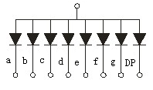
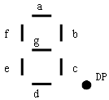

数码管所组成的数字由7段LED组成，另外还有一个发光的小数点。这8个发光二极管分别为a、b、c、d、e、f、g段和DP点。其实物、分段编号及连线示意图如图9.14所示。
9.5.1 数码管工作原理

Slide 69
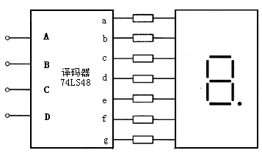
9.5.2 译码器74LS48简介
通常在嵌入式系统处理器与数码管之间有一个译码器，由译码器完成译码工作。由于中央处理器的输出信号是4位的8421BCD码，需要用译码器将其转换成7位二进制信号。
74LS48芯片是一种常用的七段数码管译码器驱动器，常用在各种数字电路和嵌入式系统的显示系统中。

Slide 70
9.5.3 数码管驱动程序设计实例
1、驱动程序的主要功能模块
（1）GPIO端口的初始化设置
设置GPDR2为I/O输出端口（GPDR2端口详见本章表9.1），该模块由初始化函数HW_SERIAL_LED_init( )调用，其代码如下：
void gpio_init(void)
{
GPDR2位于[95:64] ，0x3左移26位，则GPIO90和GPIO91为1，即将其设为输出。
printk("GPDR2 = %x \n", GPDR2);
GPDR2 = GPDR2 | (0x3 << 26);
printk("GPDR2 = %x \n", GPDR2);
}

Slide 71
（2）用户空间与内核空间操作接口
9.5.3 数码管驱动程序设计实例
用户空间与内核空间操作接口由file_operations结构体定义，这个结构体在驱动程序中完成了用户空间应用程序操作函数与内核空间操作函数的一一对应，代码如下：
struct file_operations LED_ops ={
open: LED_open,
read: LED_read,
write: LED_write,
ioctl: LED_ioctl,
release: LED_release,
};

Slide 72
（3）数码管显示数字的SERIAL_LED_write（ ）函数模块
9.5.3 数码管驱动程序设计实例
数码管的功能是将数字信号正确显示出来，该功能由SERIAL_LED_write（ ）函数实现，其代码如下：
ssize_t SERIAL_LED_write (struct file * file ,
const char * buf, size_t count, loff_t * f_ops)
{
int i;
printk("data=%x \n", * buf);
//调用函数显示数字函数
write_byte(* buf);
return count;
}

Slide 73
2、数字显示函数
9.5.3 数码管驱动程序设计实例
（1）控制LED管的亮灭
由置位寄存器和复位寄存器输出高电平或低电平来控制LED管的亮灭。其代码如下：
void write_bit(int data)
{
GPCR2 |= (0x1 << 27);
if((data & 0x80) == 0x80)
GPSR2 |= (0x1 << 26);
else
GPCR2 |= (0x1 << 26);
GPSR2 |= (0x1 << 27);
}

Slide 74
2、数字显示函数
9.5.3 数码管驱动程序设计实例
（2）由七段LED管组成数字
void write_byte(int data)
{
int i;
for(i=0;i<8;i++)
write_bit( data << i );
}

Slide 75
3、函数write_byte(int data) 显示数字情况分析
9.5.3 数码管驱动程序设计实例
（1）data = 0x3f
当data <<（左移）i位 ,i = 0，1, 2,… ,7时，data与0x80 = 1000 0000 按位与运算
（2）data = 0x0

